Slide 1
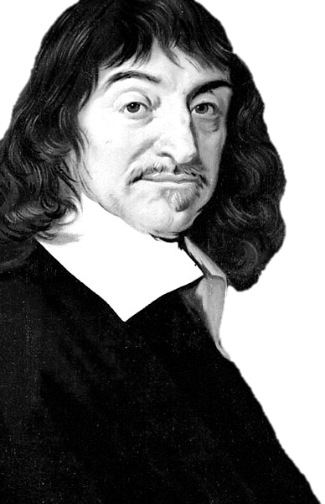
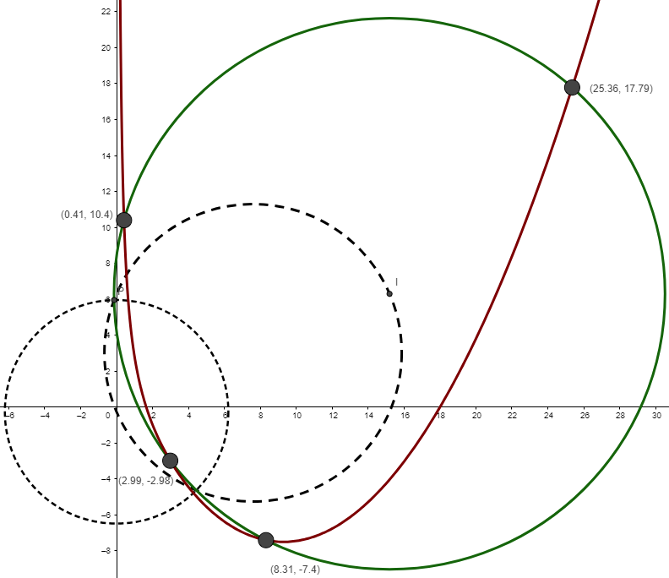
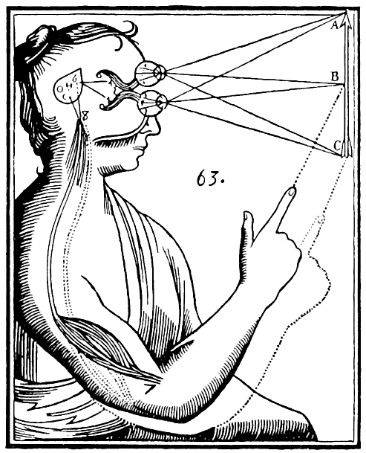
René Descartes
über Gleichungen 6. Grades

Slide 2
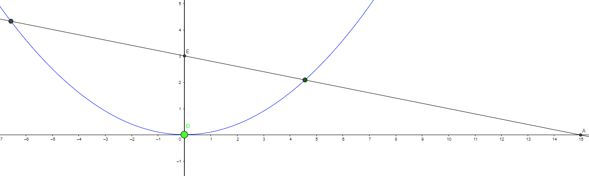
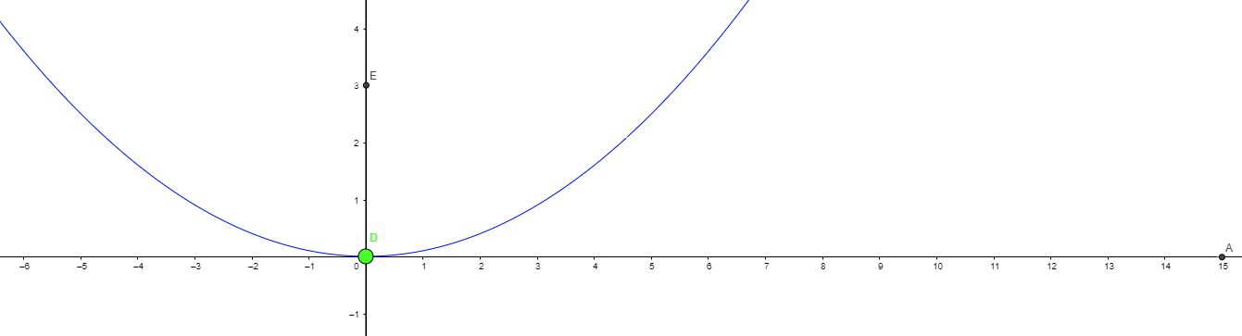
Cartesische Parabel
Gegeben a,b und n, betrachte y=x²/n mit D(0,0), E(0,a) und A(0,b).
Ziehe eine Gerade durch AE
Diese schneidet die Parabel in C₁ und C₂.

Slide 3
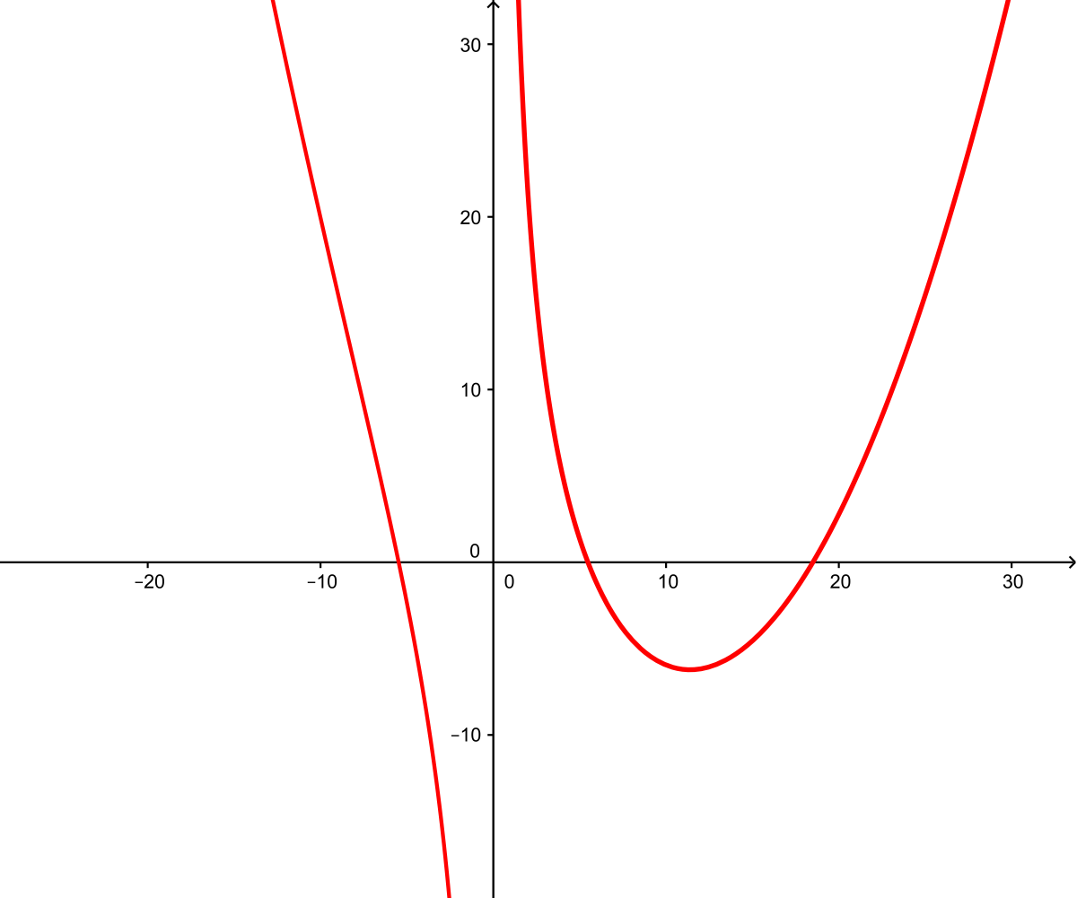
Cartesische Parabel

Slide 4

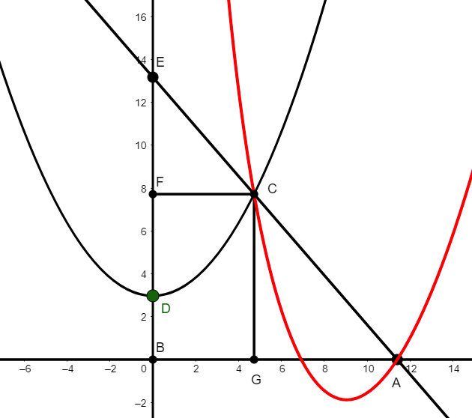
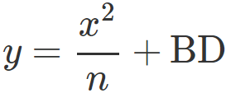



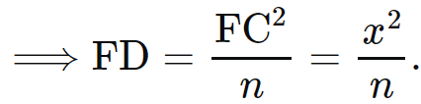



Cartesische Parabel
a
y
x
b

Slide 5
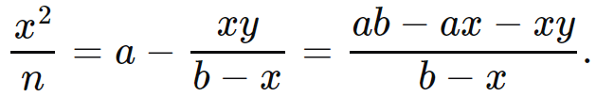


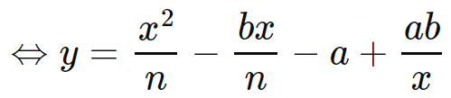
Cartesische Parabel
a
x
b

Slide 6
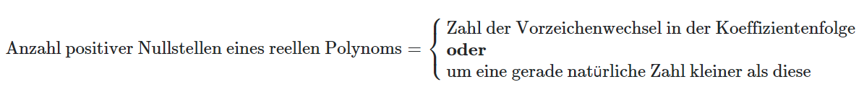
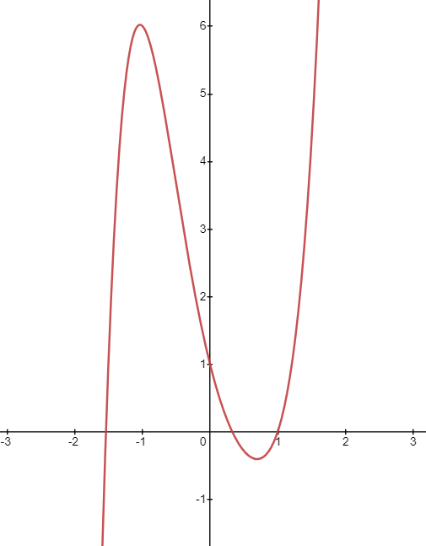

Vorzeichenregel von Descartes
Anzahl positiver Nullstellen eines reellen Polynoms
Beispiel
4 Vorzeichenwechsel ⇒ 4, 2 Nullstellen oder keine
Anzahl negativer Nullstellen eines reellen Polynoms
Wende das Kriterium für positive Nullstellen auf f(-x) an!

Slide 7
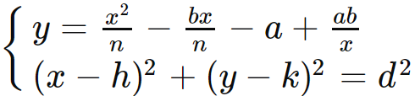
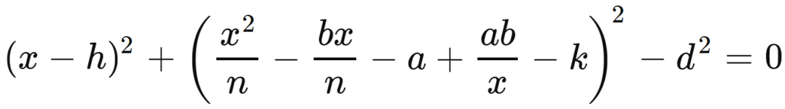
Hinführung
Die Lösung ist der Schnitt eines Kreises und der cartesischen Parabel
Warum ist das zumindest plausibel?
Im zweiten Ausdruck entsteht ein x⁴; bei der Multiplikation beider Seiten mit x², verschwindet das 1/x² und es entsteht ein x⁶.
➔ Koeffizientenvergleich
Warum die cartesische Parabel?
„Indessen ist zu beachten, daß es bei mehreren dieser Beispiele passieren kann, daß der Kreis eine Parabel zweiter Gattung so schräg schneidet, daß der Punkt ihrer Überschneidung schwierig zu erkennen ist, und so die Konstruktion für die Praxis nicht tauglich ist. Dem läßt sich jedoch leicht abhelfen, indem man in Nachahmung dieser Regel andere Regeln bildet, von denen man unzählige Arten bilden kann.“

Slide 8
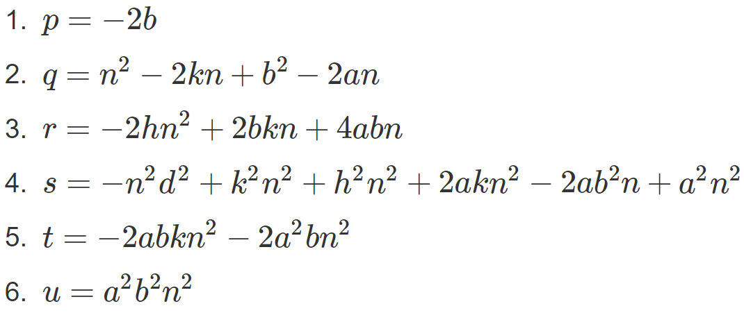
Begründung
Einsetzungsverfahren:
(i) in (ii)
Das Ziel ist nun, dieses Gleichungssystem nach b,n,h,k,a,d aufzulösen.
Notes:
Ein Kreis ist durch drei unterschiedliche Punkte seines Bogens eindeutig festgelegt.

Slide 9
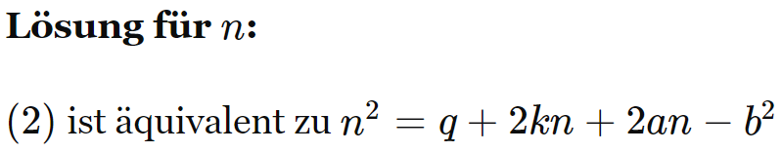



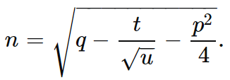
Lösung des Gleichungssystems
Notes:
Ein Kreis ist durch drei unterschiedliche Punkte seines Bogens eindeutig festgelegt.

Slide 10








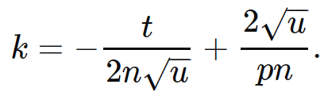
Lösung des Gleichungssystems
Notes:
Ein Kreis ist durch drei unterschiedliche Punkte seines Bogens eindeutig festgelegt.

Slide 11








Lösung des Gleichungssystems
Notes:
Ein Kreis ist durch drei unterschiedliche Punkte seines Bogens eindeutig festgelegt.

Slide 12


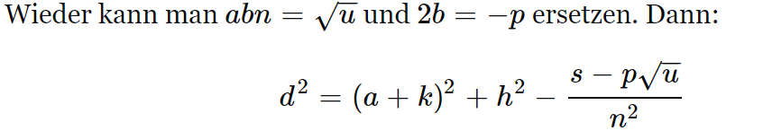
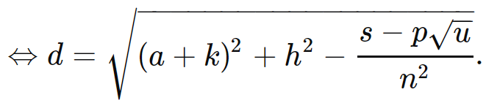
Lösung des Gleichungssystems
Notes:
Ein Kreis ist durch drei unterschiedliche Punkte seines Bogens eindeutig festgelegt.

Slide 13
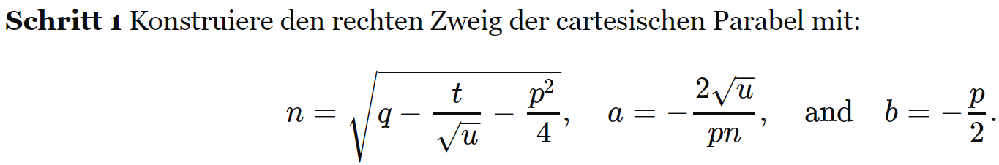


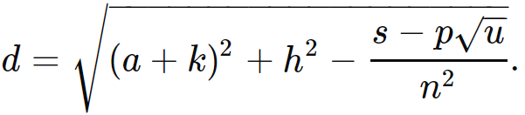

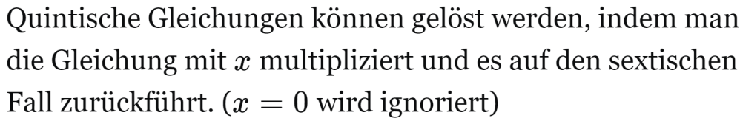

Fazit
Das Dreieck ist gegeben durch D(0,0), E(0,a) und A(0,b)
Zeichne Parabel mit Stauchungsfaktor 1/n
Man zieht die Gerade AE.
Bewege DE (und damit die Parabel)
D,E sind beweglich. A bleibt fest.
Notes:
Ein Kreis ist durch drei unterschiedliche Punkte seines Bogens eindeutig festgelegt.

Slide 14
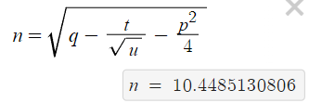

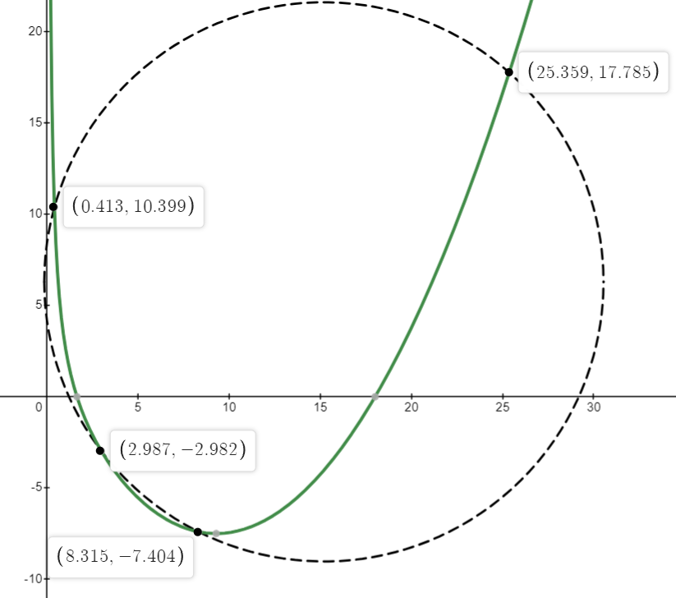

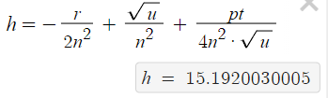


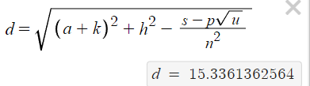
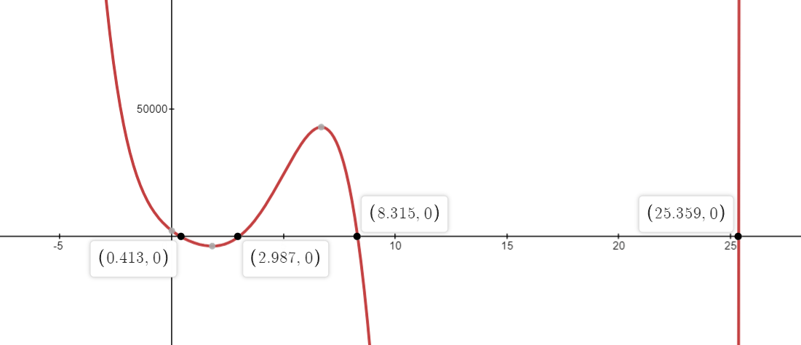
Konkretes Beispiel
Notes:
Ein Kreis ist durch drei unterschiedliche Punkte seines Bogens eindeutig festgelegt.

Slide 15
Descartes’ Originalkonstruktion
Notes:
Ein Kreis ist durch drei unterschiedliche Punkte seines Bogens eindeutig festgelegt.

Slide 16
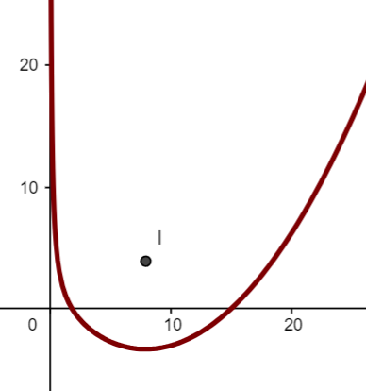
Zwischenfazit
Descartes hat die Parameter a,b und n hergeleitet, die die cartesische Parabel definieren:
Außerdem liegen h,k,d vor, die den Kreis mit Mittelpunkt I definieren:
r,u kommen von der ursp. Gl.
Anstatt den Kreis mit Radius d zu konstruieren, konstruiert Descartes zwei weitere Kreise, deren Schnittpunkt/e auf dem Kreisbogen des Kreises mit Mittelpunkt I und Radius d.
Notes:
Ein Kreis ist durch drei unterschiedliche Punkte seines Bogens eindeutig festgelegt.

Slide 17
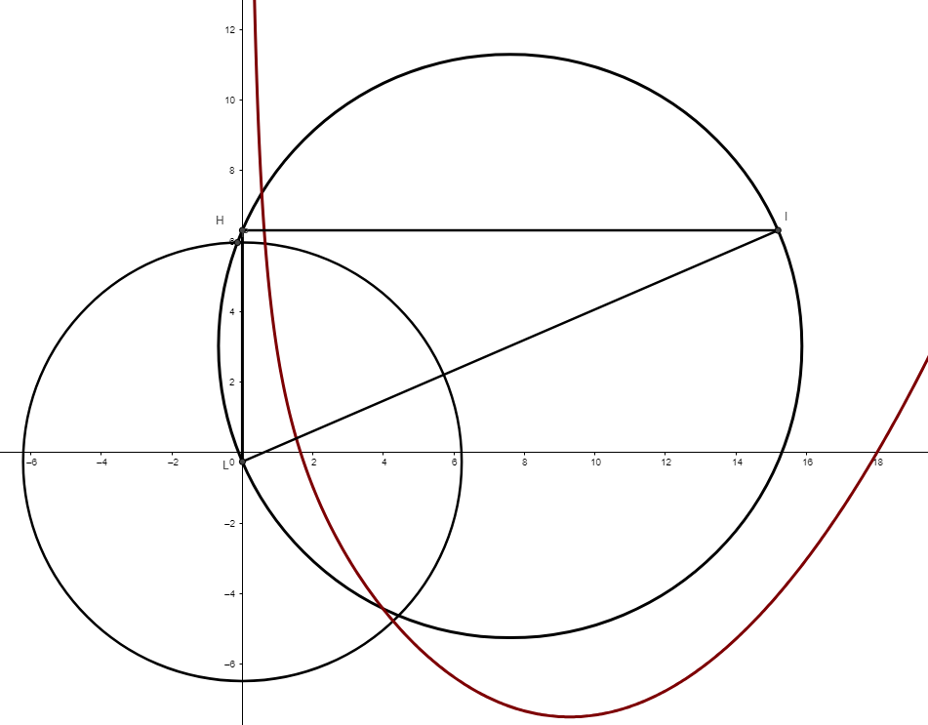



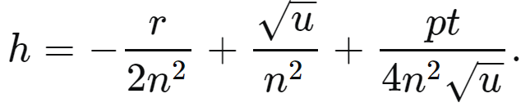



Konstruktion der Hilfskreise
Notes:
Ein Kreis ist durch drei unterschiedliche Punkte seines Bogens eindeutig festgelegt.

Slide 18
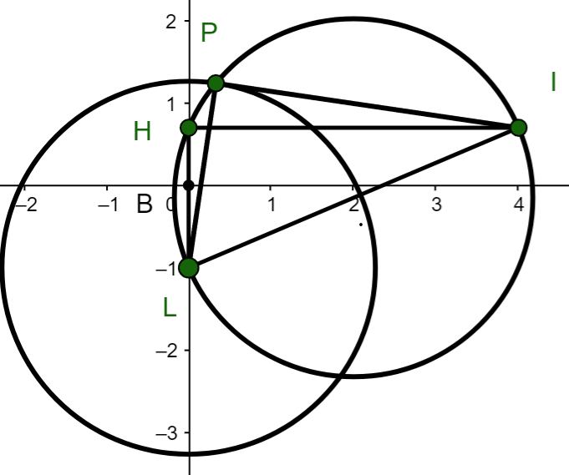



Konstruktion der Hilfskreise
Notes:
Descartes nutzte die Tatsache, dass in einem Kreis mit dem Durchmesser LI und den Punkten H und P auf dem Umfang zwei rechtwinklige Dreiecke LPI und LHI mit der Hypotenuse LI entstehen. Da

Slide 19
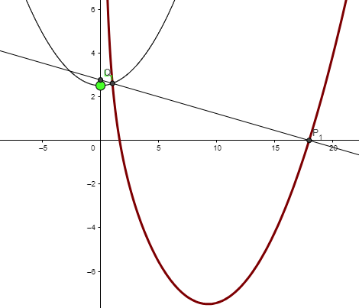

Exemplarisches Vorgehen
Vorzeichenregel
Notes:
Again, he claimed that sextic equations that do not meet these constraints can be transformed by a substitution of variables. He noted further that quintics could be solved by multiplying through by x and solving the resultant sextic (ignoring the solution x=0 ).

Slide 20
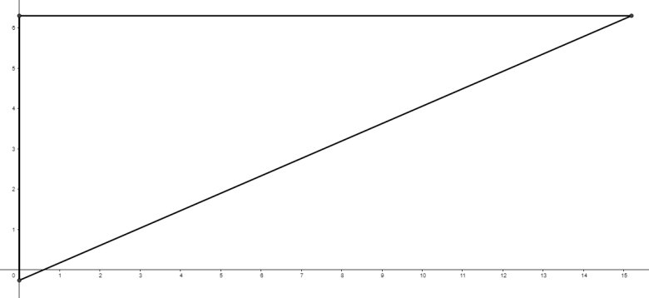
Exemplarisches Vorgehen
H
I
L
Notes:
Ein Kreis ist durch drei unterschiedliche Punkte seines Bogens eindeutig festgelegt.

Slide 21
Exemplarisches Vorgehen
Notes:
Ein Kreis ist durch drei unterschiedliche Punkte seines Bogens eindeutig festgelegt.

Slide 22
Konstruktion der Hilfskreise
[I]ch versuchte, immer wenn ein Buch in seinem Titel eine neue Entdeckung versprach, bevor ich weiterlas, zu erfahren, ob ich vielleicht irgendetwas Ähnliches durch eine gewisse angeborene Findigkeit erlangen könnte, und ich paßte genau auf, mich nicht durch übereilte Lektüre um diesen ungetrübten Genuß zu bringen. Das war so oft erfolgreich, daß ich schließlich bemerkte, daß ich nicht länger, durch unbestimmte und blinde Untersuchungen zur Wahrheit der Dinge gelangte, also mehr mit Unterstützung des Glücks als der Technik, wie es gewöhnlich andere Leute tun, sondern daß ich durch lange Erfahrung sichere Regeln erfaßt hatte, die dazu nicht wenig beitrugen.
[E]s ist nicht meine Absicht, ein dickes Buch zu machen, sondern ich bemühe mich stattdessen, vieles in wenige Worte zusammenzufassen. Ich hoffe, daß unsere Nachfahren mir dankbar sein werden, und zwar nicht nur für die Dinge, die ich hier erklärt habe, sondern auch für die, die ich absichtlich ausgelassen habe, um ihnen das Vergnügen zu lassen, sie herauszufinden.
Notes:
Descartes nutzte die Tatsache, dass in einem Kreis mit dem Durchmesser LI und den Punkten H und P auf dem Umfang zwei rechtwinklige Dreiecke LPI und LHI mit der Hypotenuse LI entstehen. Da

